Slide 1
Генетика людини (методи дослідження)
Корєшкова А.В.
11-М

Slide 2
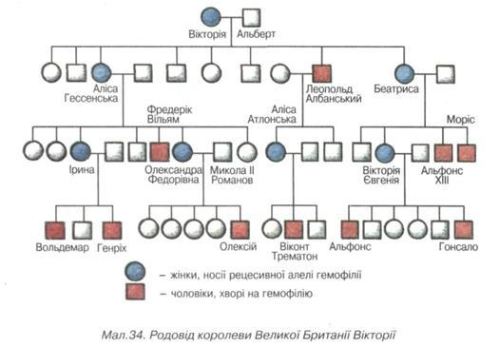
Генеалогічний метод
вивчення спадкування в сім'ях протягом ряду поколінь;
дозволяє з'ясувати, чи успадковується дана ознака

Slide 3
Близнюковий метод
встановити вплив генотипу та середовища на формування ознаки;
з'ясувати, чи є дана ознака успадкованою

Slide 4
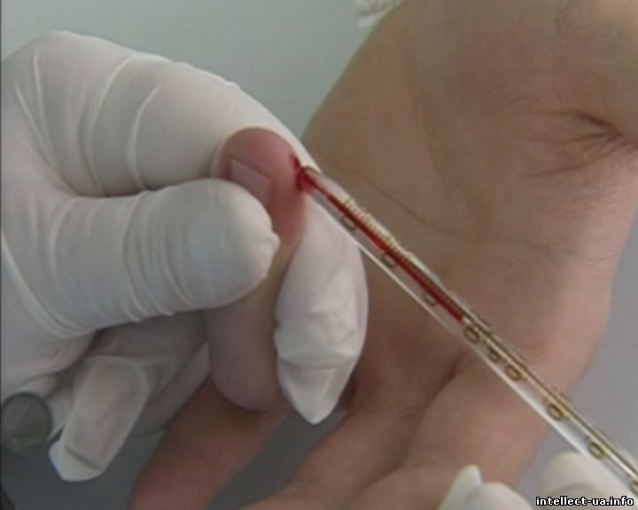
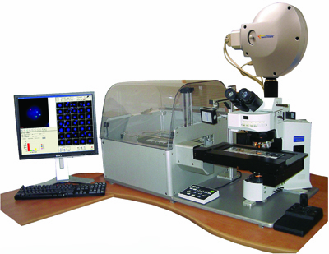
Цитогенетичний метод
Заснований на мікроскопічному вивченні хромосом;
дозволяє вивчати стандартний каріотип людини;
проводять на стадії метафази

Slide 5
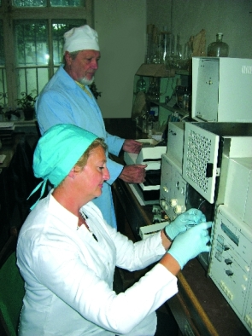
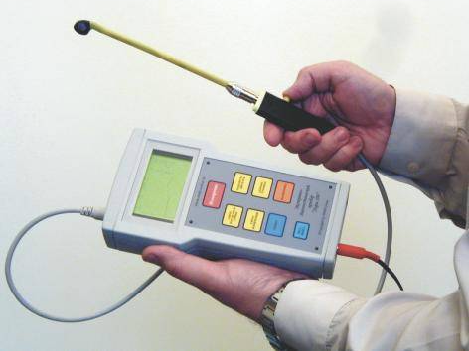
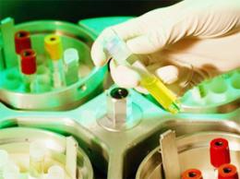
Біохімічні методи
Засновані на вивченні метаболізму;
діагностика спадкових хвороб, обумовлених генними мутаціями

Slide 6
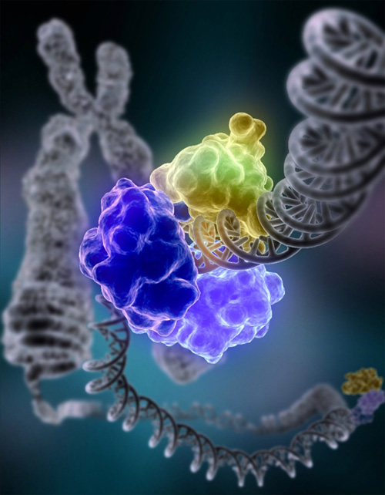
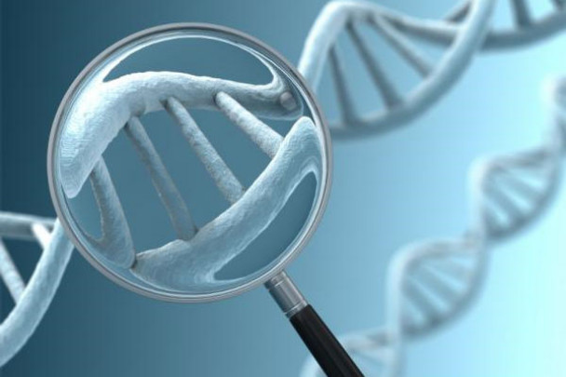
Методи молекулярної генетики та генетичної інженерії
організація генетичного апарату, молекулярну структуру генів і генотипу

Slide 7
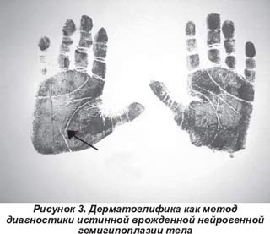
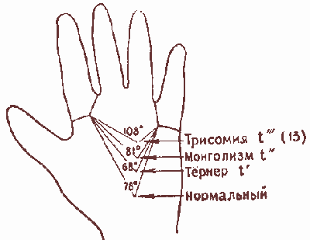
Метод дерматогліфіки
застосовують у криміналістиці;
вивчення рельєфу шкіри

Slide 8
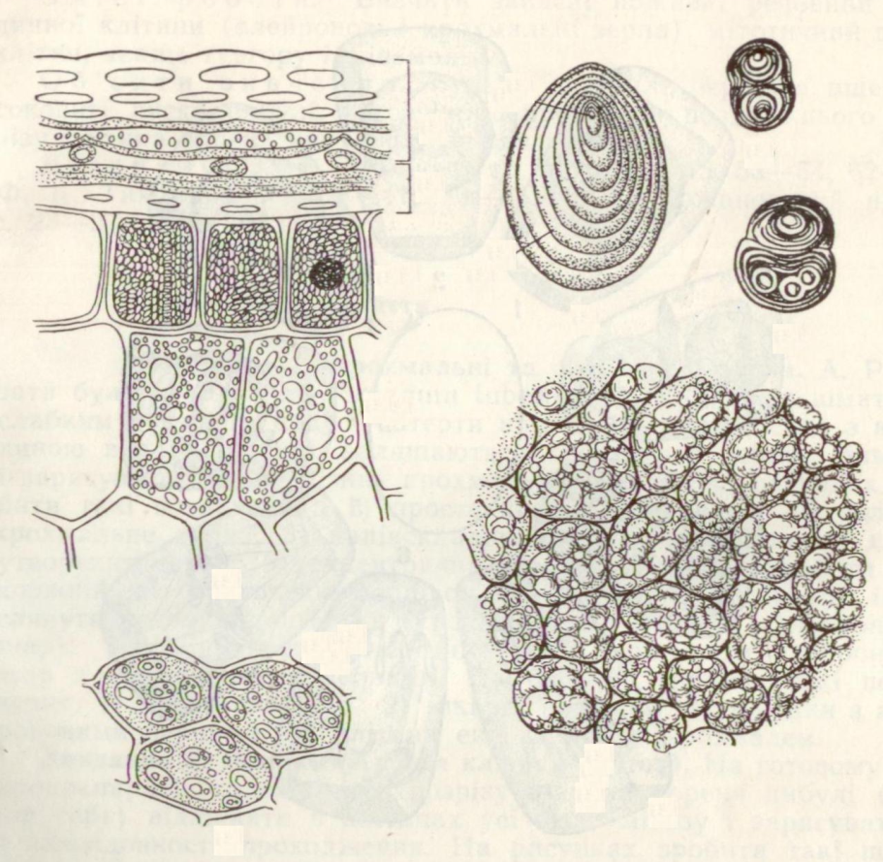
Метод культивування нестатевих (соматичних) клітин людини поза організмом
клітини для досліджень беруть з різних органів і тканин;
визначають місце певних генів у тих чи інших хромосомах

